Slide 1

치킨만세
재고관리 프로그램
융합소프트웨어개발자 과정 1차 프로젝트
개발 기간 : 2018. 8. 06 ~ 2018. 8. 26
발표일 : 2018. 08. 28
고종륜

Slide 2


목 차
1. 개발 목적
2. 개발 일정
3. 개발 환경
4. DB 구조
5. 프로그램 구조
6. UI 및 기능설명
7. 통계
8. 후기

Slide 3




1.
개발 목적
1-1 개발방향
개발 목적
직관적인 UI와 DB를 통해 기존의 눈으로 재고량을 확인하던 방법을 대체하여 관리자로 하여금 효율적이고 능률적인 재고관리를 가능하게 하는 수단을 제공하는 데 있다.
개발 목표
직관적이고 단순한 UI 디자인
안정적이고 확장성이 좋은 프로그램 구조

Slide 4




1.
개발 목적
1-2 요구사항
프로그램은 복잡하지 않고 단순해야 한다
관리자는 상품을 등록, 삭제, 수정할 수 있다.
해당 상품의 수량만 입고할 수 있다.
관리자는 가맹점을 등록, 수정, 삭제할 수 있다.
가맹점은 직영점과 가맹점으로 구분할 수 있다.
관리자는 주문을 등록, 삭제할 수 있다.
주문 수량에 대한 출고가 가능하다.
출고한 주문 건은 수정, 추가 출고가 불가능하다.

Slide 5

2.
개발일정
2-1세부일정
8 / 6 | 8 / 7 | 8 / 8 | 8 / 9 | 8 / 10 | 8 / 11 | 8 / 12
컨텐츠 선정 현장조사 - 사용자인터뷰 - 요구사항 작성 - 관련자료 수집 | 요구사항분석 UI구조설계 - 내부 로직 - 기능요구사항 분석 |  | UI화면설계 - 로그인 - 관리자등록 - 메인 | UI화면설계 - 상품관리 - 주문관리 - 가맹점관리 | UI 구현 - 로그인 - 관리자등록 - 메인 | UI 구현 - 상품관리 - 주문관리 - 가맹점관리
Use Case Diagram
개체 관계도
ERWin
테이블명세서
MVC설계,구축
작성
기 획
8 / 13 | 8 / 14 | 8 / 15 | 8 / 16 | 8 / 17 | 8 / 18 | 8 / 19
기능 구현 - 관리자등록 - Login | 기능 구현 - 상품등록 - 상품수정 - 상품삭제 | 기능 구현 - 상품입고 | 기능 구현 - 가맹점등록 - 가맹점수정 - 가맹점삭제 | 기능 구현 - 주문등록 | 기능 구현 - 주문등록 | 기능 구현 - 주문삭제
구 현

Slide 6
2.
개발일정
2-1세부일정
8 / 20 | 8 / 21 | 8 / 22 | 8 / 23
기능 구현 -출고 | 기능 구현 - 출고 | 기능 구현 - Excel파일생성 - PDF파일생성 기타기능구현 - 버튼상태 - 리스너 - 형식화클래스 - 버튼이벤트 | Ppt 작성
구 현

Slide 7

3.
개발환경
개발 OS :
Windows 7 Home 64bit
JDK 1.8.0_172
Oracle 11g
Oracle SQLDeveloper 18.2.0.183.1748
UML :
개발 언어 :
JavaFX runtime 8.0.172-b11
IDE :
Eclipse 4.7.0 (Oxygen)
JavaFX Scene builder 2.0
DB :
ERWin DataModeler

Slide 8
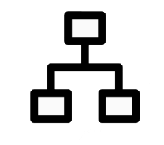
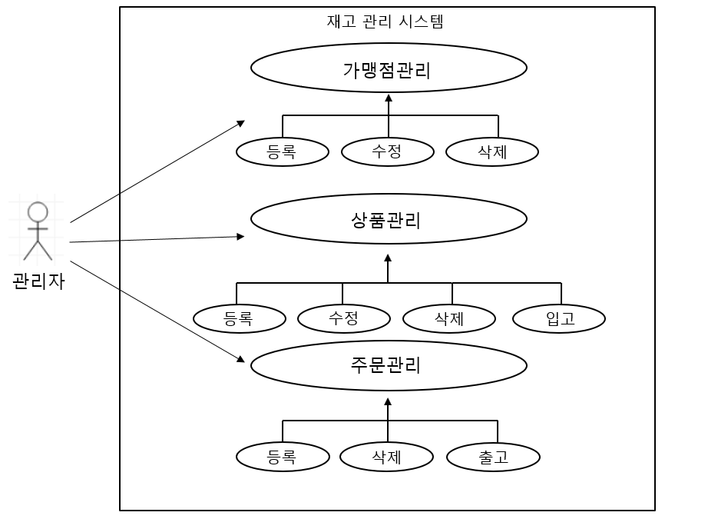
4.
DB 구조
4-1 Use Case Diagram

Slide 9
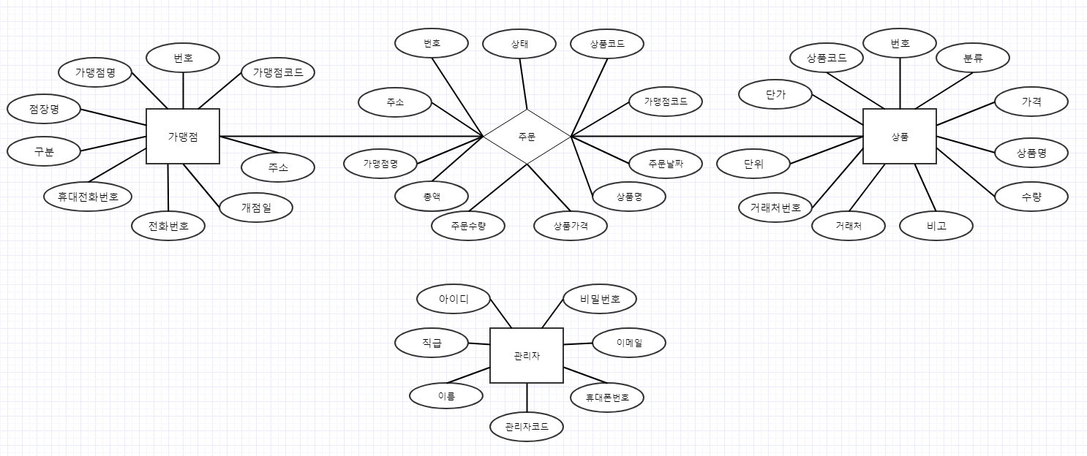
4.
DB 구조
4-2 ERD

Slide 10
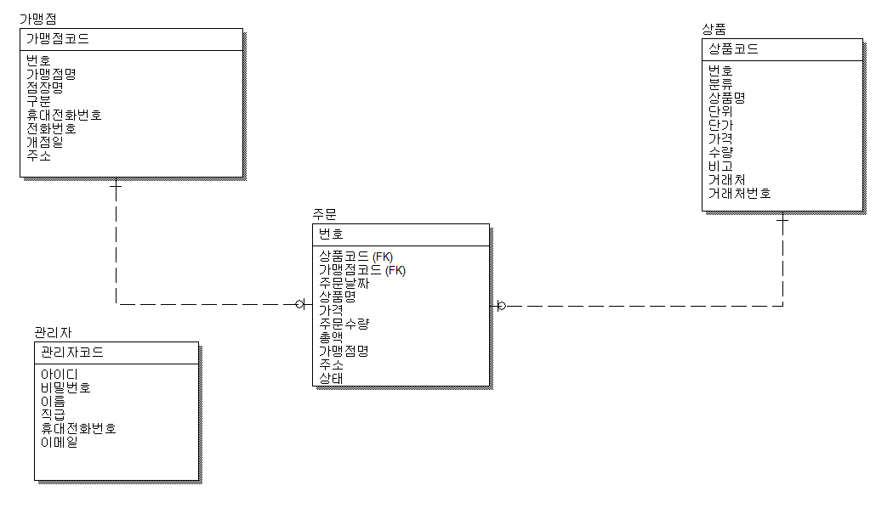
4.
DB 구조
4-3 ERWin
< 테이블 모델링Logical >

Slide 11
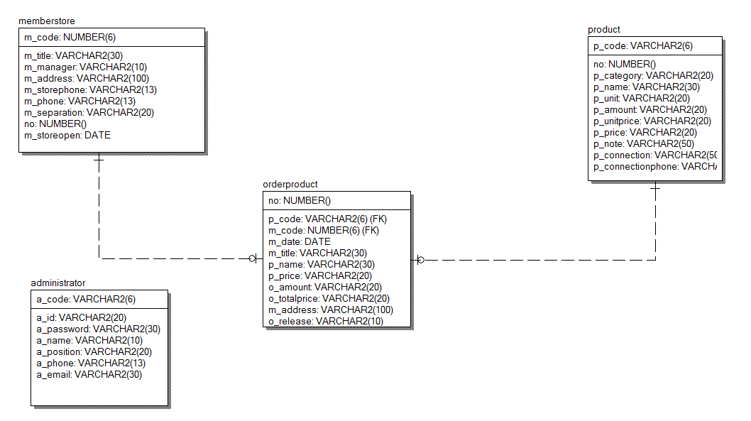
4.
DB 구조
4-3 ERWin
< 테이블 모델링Physical >

Slide 12
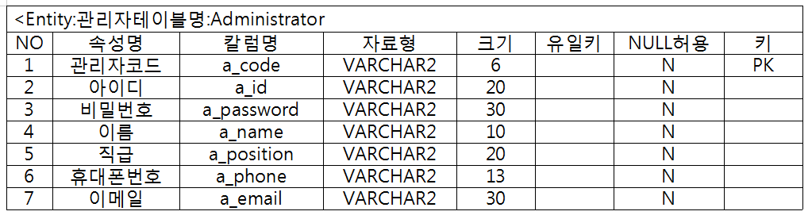
4.
DB 구조
4-4 테이블명세서
< 관리자 테이블>

Slide 13
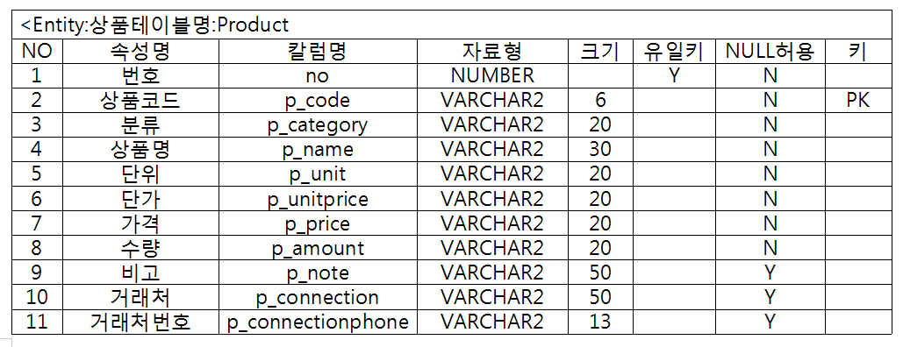
4.
DB 구조
4-4 테이블명세서
< 상품 테이블>

Slide 14
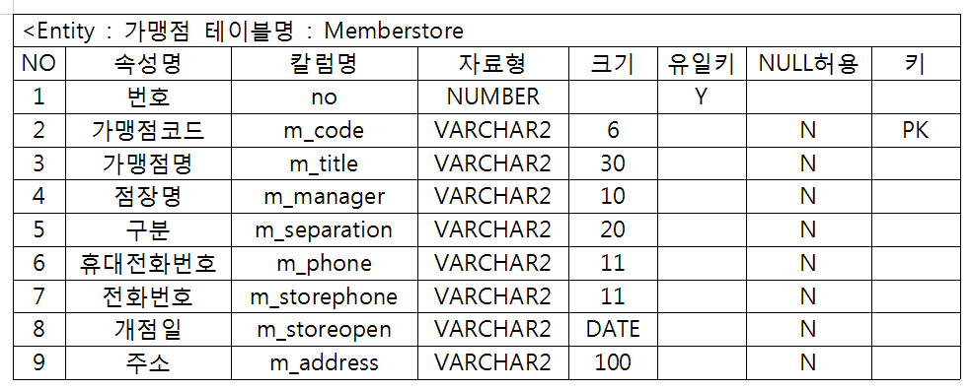
4.
DB 구조
4-4 테이블명세서
< 가맹점 테이블>

Slide 15
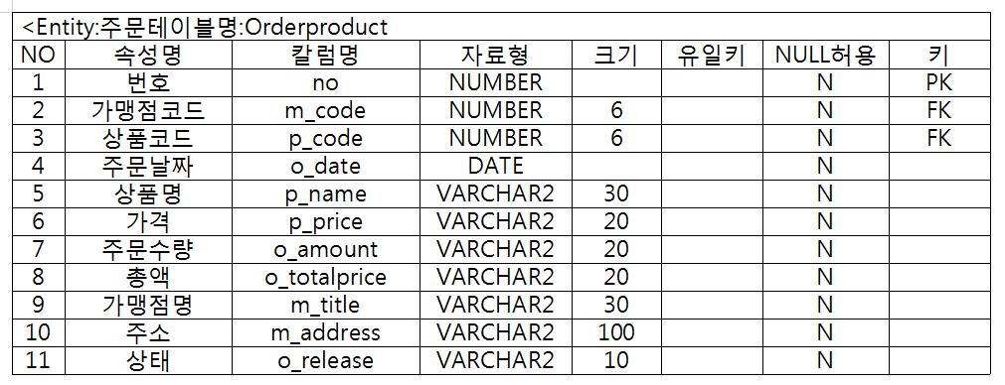
4.
DB 구조
4-4 테이블명세서
< 주문 테이블>

Slide 16
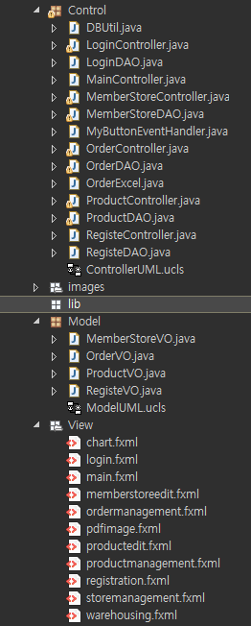
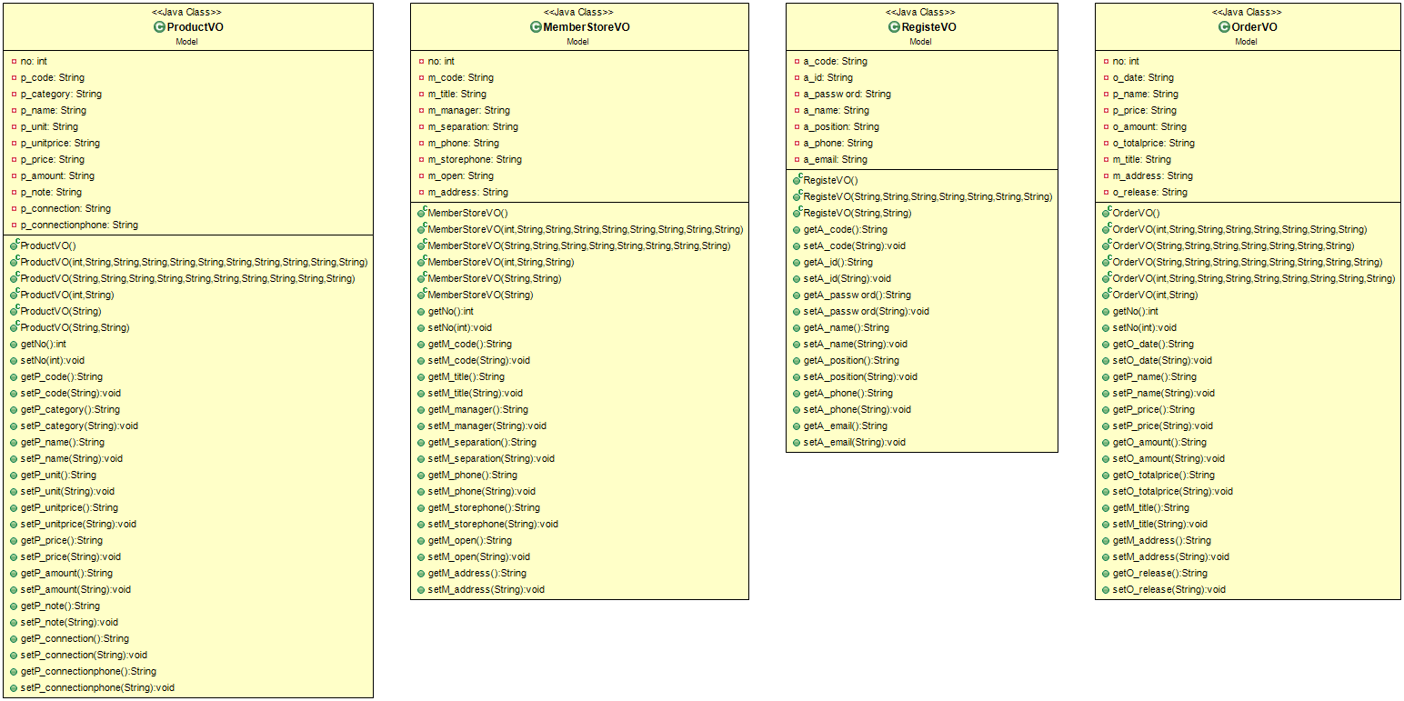
5.
프로그램 구조
5-1 MVC구조
Model

Slide 17
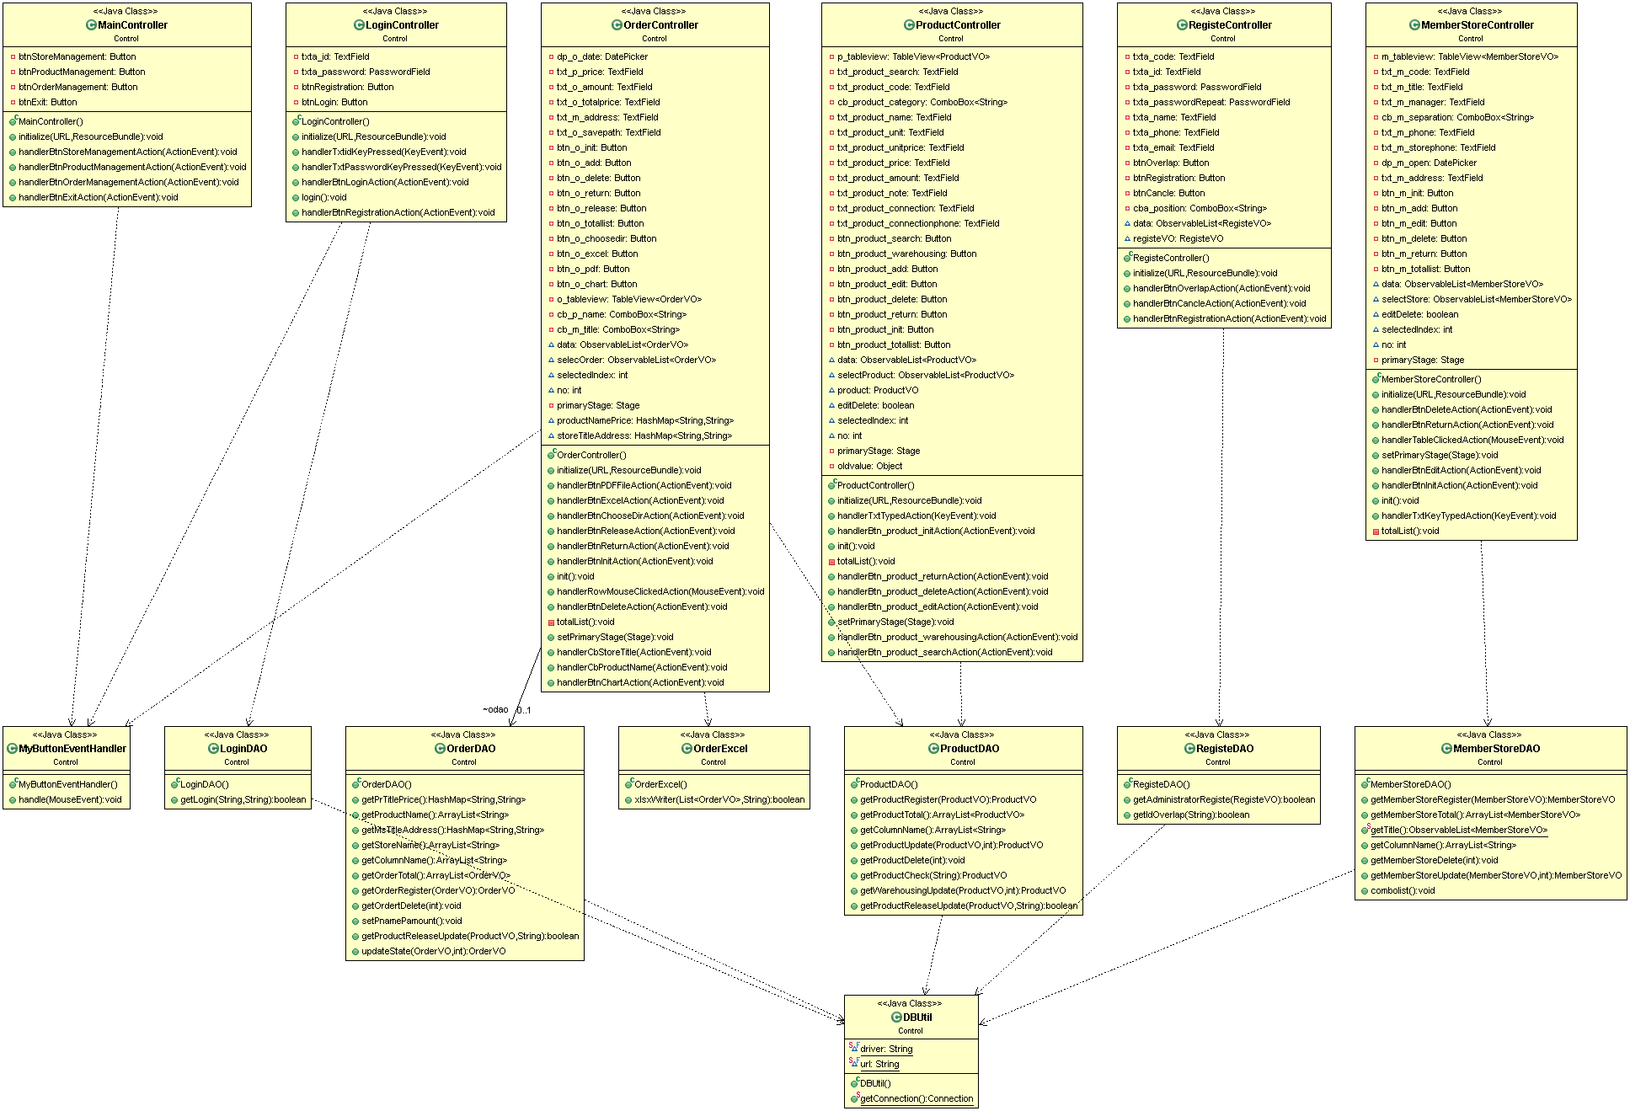
5.
프로그램 구조
5-1 MVC구조
Controller

Slide 18

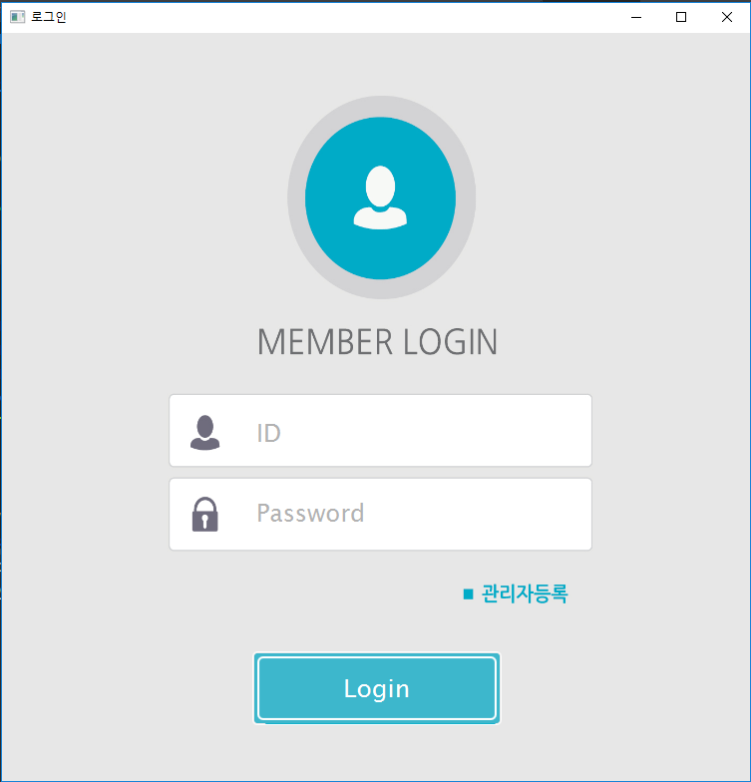
6.
UI 설명
6.1 로그인창
사용자는 관리자 등록 후 로그인 하여 프로그램을 사용할 수 있다.
1
1
2
아이디, 비밀번호 일치 시 로그인
1
1
2

Slide 19
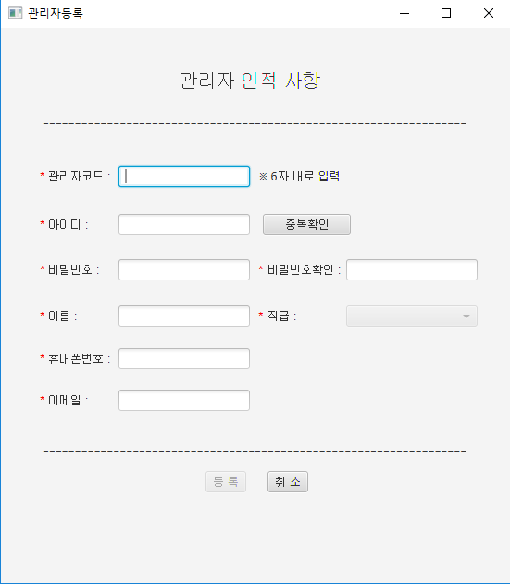
6.
UI 설명
6.2 관리자등록창
관리자코드와 아이디를 입력하고 중복확인을 거쳐야 다음 항목 입력 가능
1
1
1
1
2
필수입력항목 입력 시 등록 가능
2

Slide 20
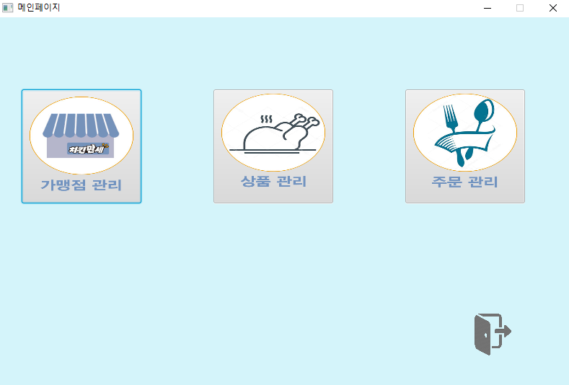
6.
UI 설명
6.3 메인화면
관리 리스트. 버튼을 누르면 해당 화면으로 이동한다.
1
1
1
1
2
프로그램 종료
2

Slide 21
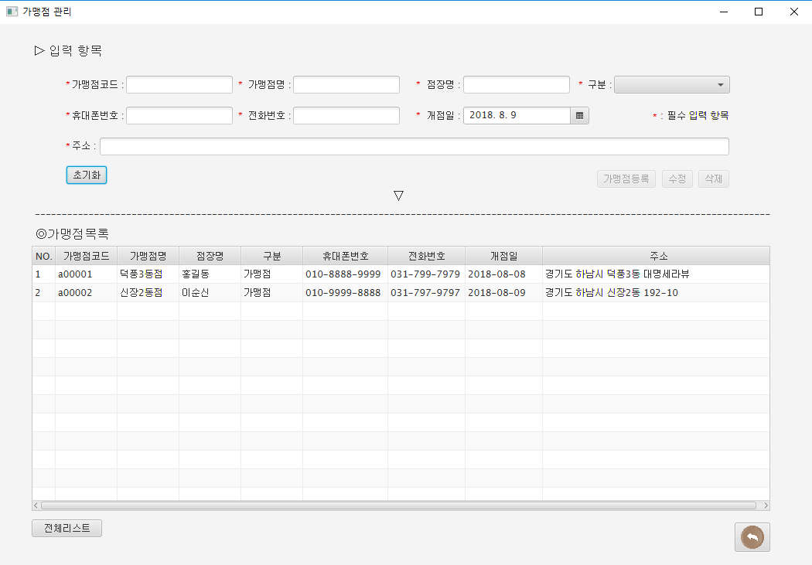
6.
UI 설명
6.4 가맹점관리
1
필수 입력 항목
1
1
1
2
필수 입력항목 입력시 활성화
2
3
테이블뷰 행 선택시 수정, 삭제 활성화
3

Slide 22
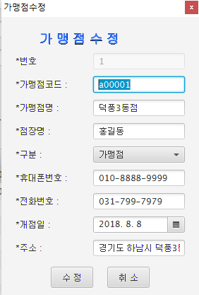
6.
UI 설명
6.4 가맹점관리
수정 모달창
1
1
선택한 정보를 불러와 수정이 용이하도록 구현.
1
1
2
버튼 클릭시 수정 완료
2

Slide 23
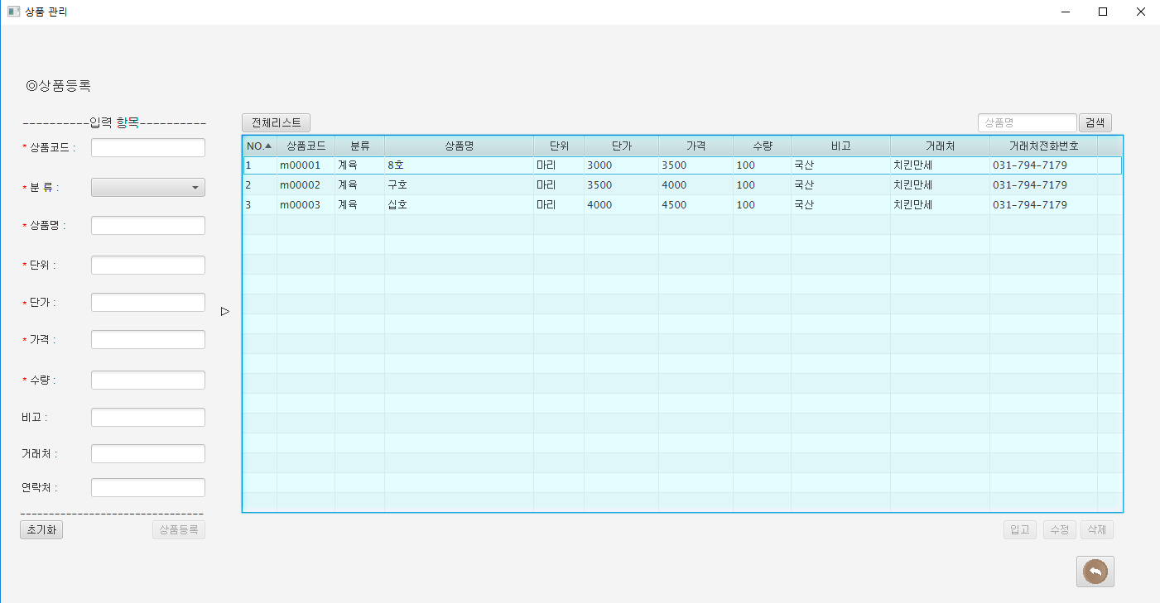
6.
UI 설명
6.5 상품관리
1
1
2
3
1
필수입력항목 입력시 등록버튼 활성
2
1
상품이름으로 검색
가능
테이블 row 선택 시
입고, 수정, 삭제 버튼
활성화.
3

Slide 24
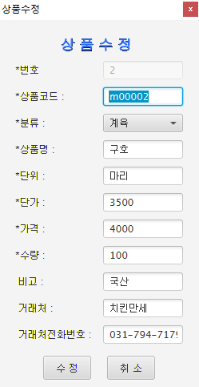
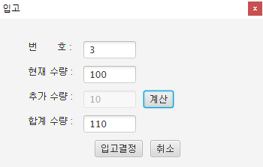
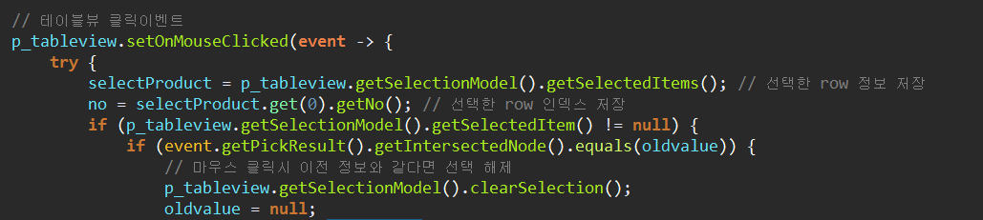
6.
UI 설명
6.5 상품관리
1
수정 모달창
선택한 정보를 불러와 수정에 용이하도록 구현.
1
2
2
3
입고 모달창
테이블 row 선택 해제
추가 수량 입력후 계산버튼 구현하여 입력단계에서 발생할 오류 방지

Slide 25
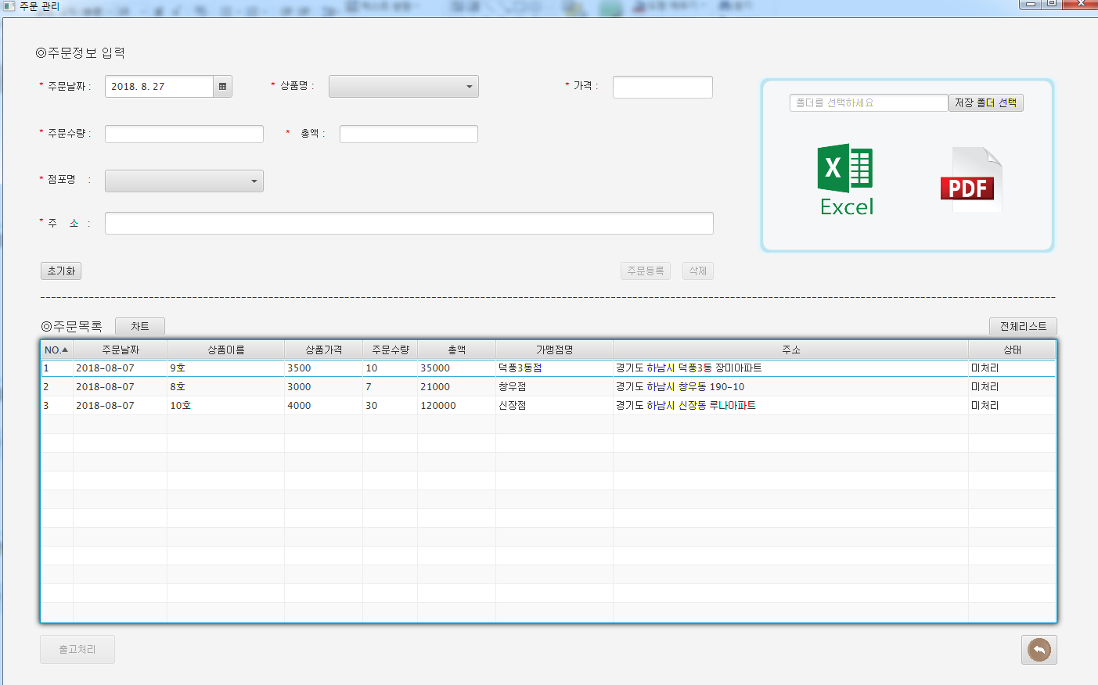
6.
UI 설명
6.6 주문관리
1
필수 입력항목 입력시 등록버튼 활성
1
2
버튼상태 설정
2
프로그램 실행중 예외처리 되지 않도록 버튼상태 설정

Slide 26
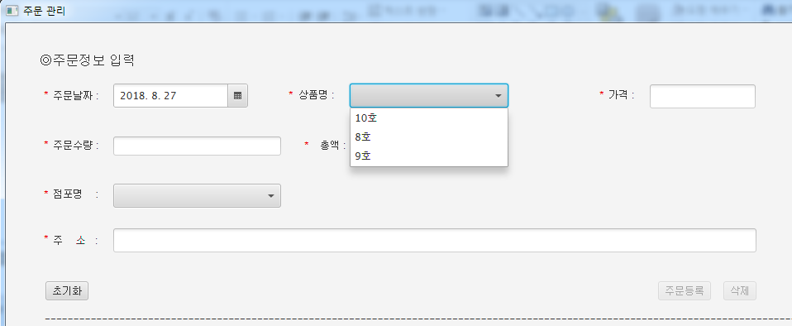


6.
UI 설명
6.6 주문관리
1
2
1
콤보박스 이벤트
2
DB 접속 후 상품이름 ArrayList로 정렬.
추가한
상품 선택 가능
key value
상품에 해당하는 가격 설정.
상품명 상품가격

Slide 27
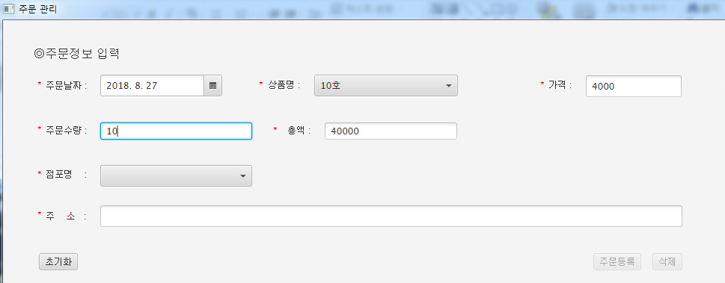
6.
UI 설명
6.6 주문관리
1
2
1
2
Listener 추가.
주문수량 oldValue로 설정
총액텍스트필드 newValue로 설정하여 주문수량 변동에 새로운 값이 생성되도록 구현

Slide 28
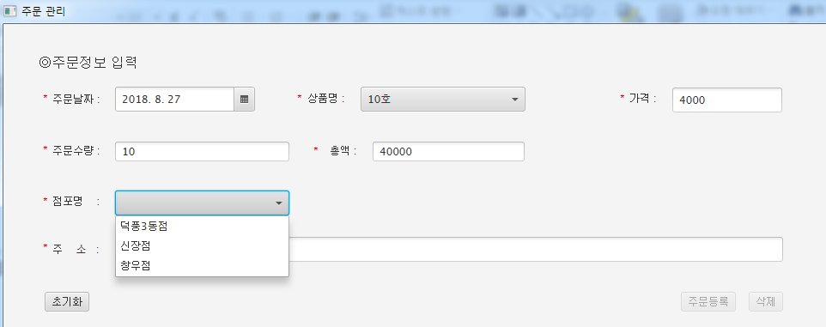
6.
UI 설명
6.6 주문관리
1
2
1
콤보박스 이벤트
2
DB 접속 후 가맹점명 ArrayList로 정렬.
추가한
가맹점 선택 가능
key value
HashMap<S, S> 정렬.
가맹점에 해당하는 주소 설정.
가맹점명 주소

Slide 29
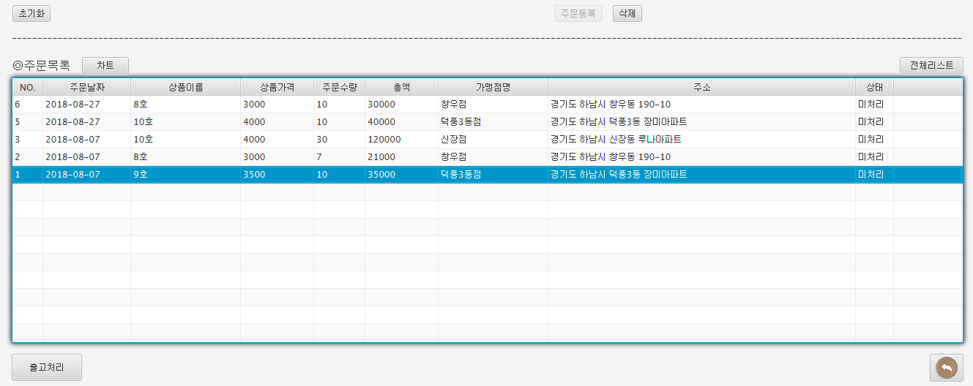
6.
UI 설명
6.6 주문관리
1
2
출고 쿼리문
1
2
테이블 row 선택시
삭제, 출고처리 버튼 활성화
주문은 default 값으로
‘미처리’ 상태로 등록된다.

Slide 30
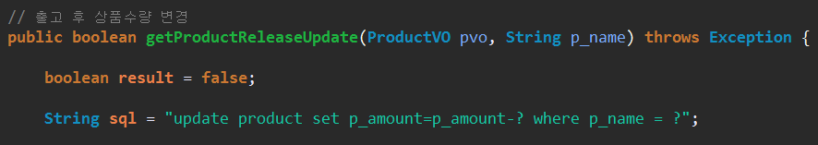
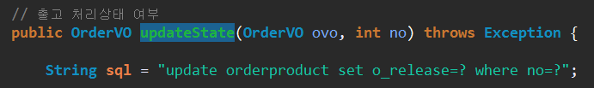
6.
UI 설명
6.6 주문관리
2
1
출고 쿼리문
1
상태를 “처리”상태로 변경
2

Slide 31
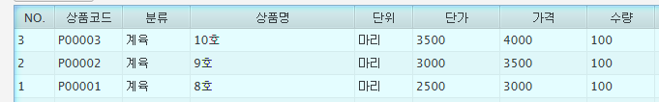
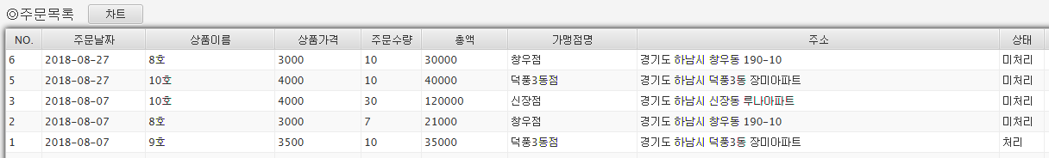

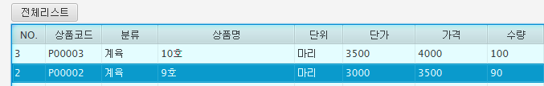
6.
UI 설명
6.6 주문관리
상품 테이블
1
출고 전 수량
1
주문 테이블
2
버튼 클릭
시 상태가 ‘처리’ 상태로 바뀌며 해당 주문건은 더 이상 출고처리 할 수 없다.
2
상품 테이블
3
출고 후 수량
3

Slide 32
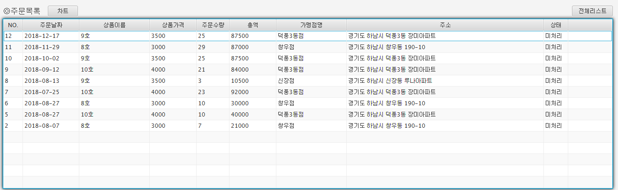
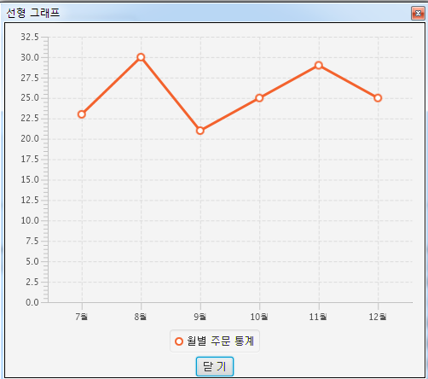
7.
통계
7.1 월별 주문건 통계
1
1
차트버튼 클릭 시 월별 주문건 통계 확인 가능

Slide 33
감사합니다.

